Slide 1



Slide 2
Информация – это настолько общее и глубокое понятие, что его нельзя объяснить одной фразой. В это слово вкладывается разный смысл в технике, науке, жизни.

Slide 3

Что такое информация?
Информация (от лат. informatio, разъяснение, изложение, осведомленность) — сведения о чем-либо независимо от формы их представления.
Информация — сведения об окружающем мире и протекающих в нем процессах, воспринимаемые человеком или специальным устройством

Slide 4
Посмотрим, как разные ученные вводили определение информации
(каждый из них представлял отдельную область науки):

Slide 5
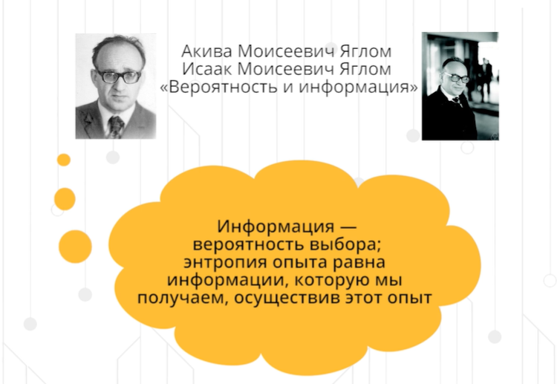
Советский геометр (автор популярных книг по математике):

Slide 6
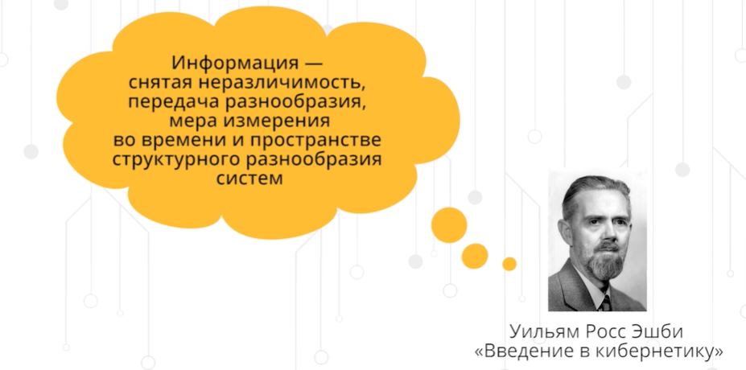
Психиатр, специалист по кибернетике:

Slide 7
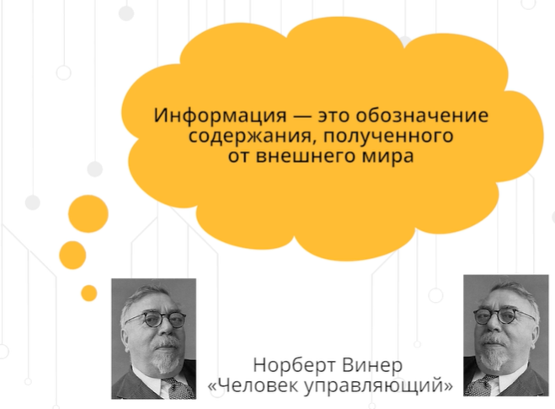
Специалист по кибернетике:

Slide 8
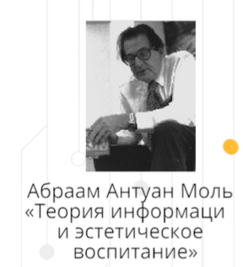
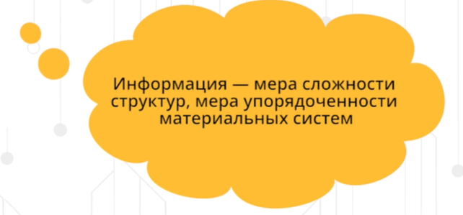
Французский физик и культуролог:

Slide 9
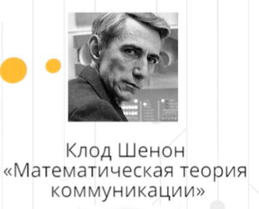
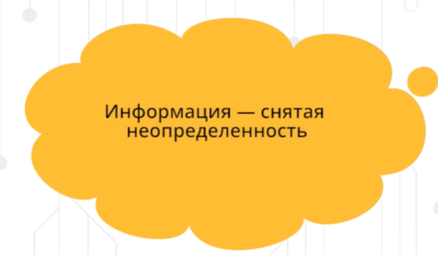
Математик, инженер, крипто аналитик:

Slide 10
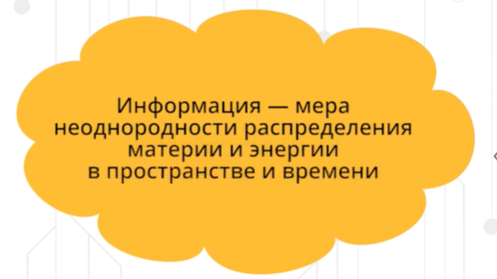
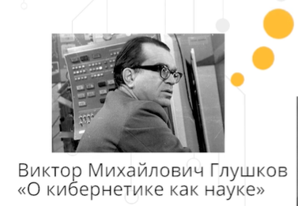
Советский математик и кибернетик:

Slide 11
Система основных понятий
Понятие информация
Теория информации | Результат развития теории связи. (К. Шеннон) | Информация – содержание, заложенное в знаковые (сигнальные) последовательности.
Кибернетика | Исследует информационные процессы в системах управления (Н. Виннер) | Информация – содержание сигналов, передаваемых по каналам связи в системах управления.
Нейрофизиология | Изучает информационные процессы в механизмах нервной деятельности животного и человека. | Информация – содержание сигналов электрохимической природы, передающихся по нервным волокнам организма.
Генетика | Изучает механизмы наследственности, пользуется понятием «наследственная информация». | Информация – содержание генетического кода – структуры молекул ДНК, входящих в состав клетки животного и человека.

Slide 12
Информация – понятие, не принадлежащее никакой отдельной науке, и в тоже время, используемое всеми науками и сферами жизни.
Осмыслением информации, как фундаментального понятия, занимается наука философия.
Рассмотрим философские концепции информации:

Slide 13
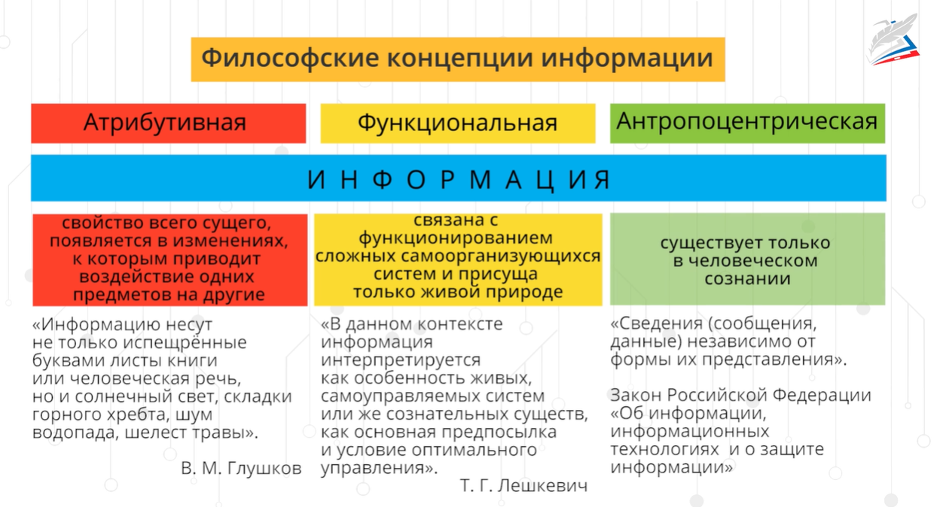

Slide 14
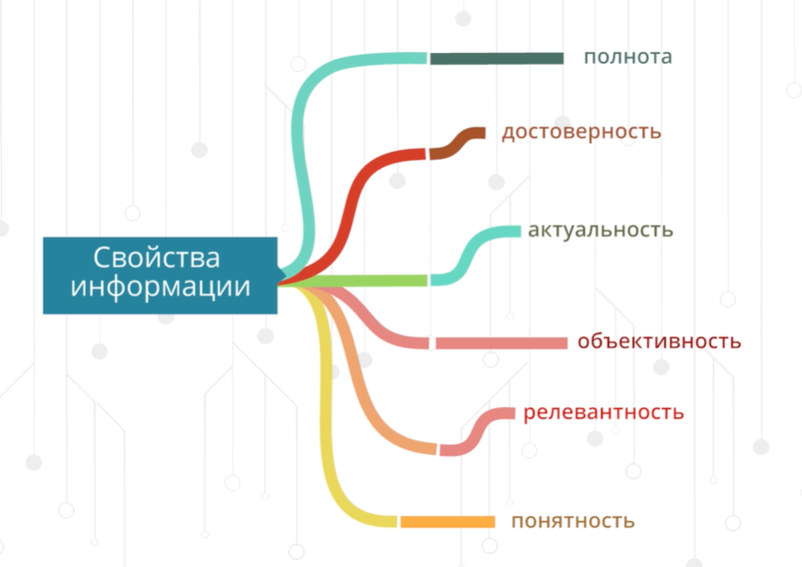
Характеристики информации определяют границы ее использования. Идеальная информация, пригодная для использования должна обладать следующими свойствами:

Slide 15
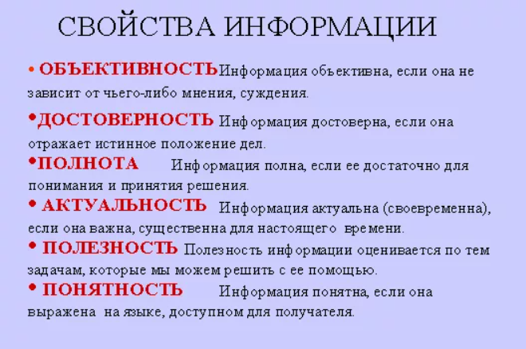

Slide 16
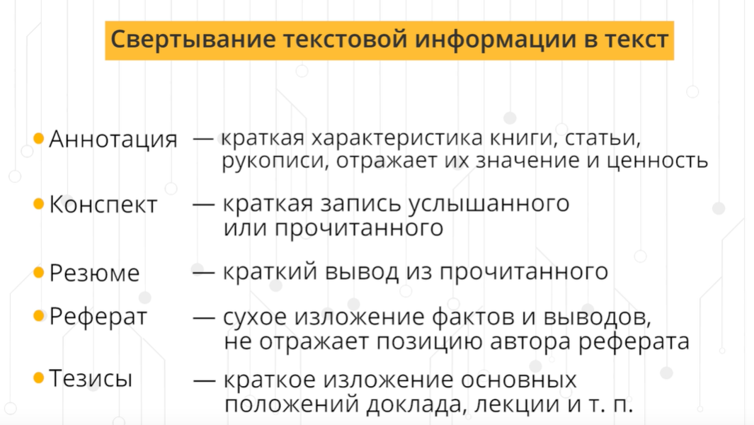

Slide 17
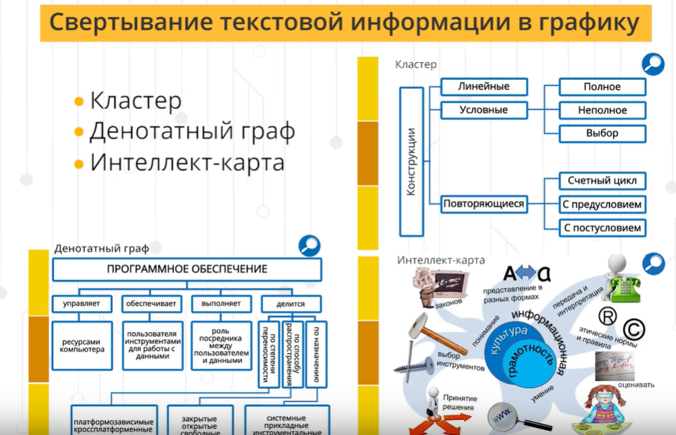

Slide 18
Кластер - графическая форма организации информации, отображающая основные смысловые единицы, и связи между ними.
Интеллект-карта - особый вид записи материалов в виде структуры, исходящей от центра к краям, постепенно разветвляющейся на более мелкие части.
Денотатный граф - графическая схема, позволяющая вычленить из текста существенные признаки ключевого понятия.

Slide 19
Вопросы
Какие существуют основные философские концепции?
Какая, с вашей точки зрения, концепция является наиболее верной?
Благодаря развитию каких наук понятие информации стало широко употребляемым?
В каких биологических науках активно используется понятие информации?
Что такое наследственная информация?
К какой философской концепции, на ваш взгляд, ближе употребление понятия информации в генетике?
Если под информацией понимать только то, что распространяется через книги, рукописи, произведения искусства, средства массовой информации, то к какой философской концепции её можно будет отнести?

Slide 20
Предмет теории информации
Теория информации наука, которая изучает количественные закономерности, связанные с получением, передачей, обработкой и хранением информации.
Теория информации тесно связана с математическими науками, в частности с теорией вероятностей, которая является для нее математическим фундаментом. В свою очередь, теория информации является математическим фундаментом для теории связи. Часто теория информации рассматривается как раздел теории вероятностей или как раздел теории связи. Таким образом, предмет «Теория информации» весьма узок, т.к. зажат между чистой математикой и прикладными разделами теории связи.

Slide 21
Получение, передача, обработка и хранение информации является основой любой управляющей системы. Принцип работы управляющей системы заключается в том, что движение и действие больших масс или передача и преобразование больших количеств энергии направляется и контролируется при помощи небольших количеств энергии, несущих информацию.
Любая информация, для того, чтобы быть переданной должна быть соответствующим образом «закодирована», т.е. переведена на язык специальных символов и сигналов.
Одной из задач теории информации является отыскание наиболее экономных методов кодирования, позволяющих передать заданную информацию с помощью минимального количества символов. Эта задача решается как при отсутствии, так и при наличии помех в линии связи.

Slide 22
Другая задача теории информации: источник информации непрерывно передает информацию по линии связи приемнику. Какова должна быть пропускная способность линии связи, чтобы передать всю поступающую информацию.
Ряд задач теории информации относится к определению объема запоминающих устройств, предназначенных для хранения информации.
Для решения таких задач нужно научиться измерять количественно объем информации, пропускную способность линии связи и их чувствительность к помехам.
Итак, теория информации представляет собой математическую теорию, посвященную измерению количества информации, преобразованию информации, передаче информации по линиям связи, изучению методов построения различных кодов, и пр.

